Slide 1
组会汇报
汇报人：吴一楠
时间：2024.01.06

Slide 2
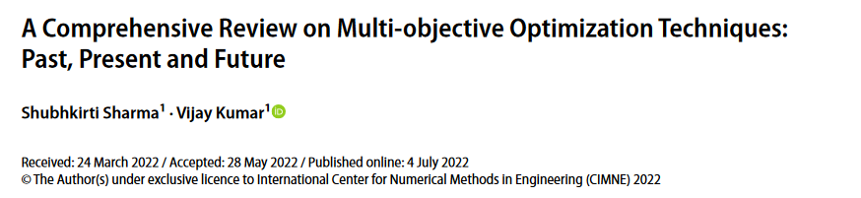
多目标优化综述

Slide 3
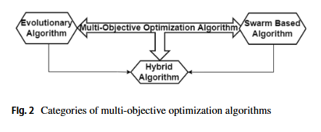
一、介绍
Notes:
多目标优化可以分成三类：1.进化算法，2.基于群体的算法，3.混合算法。（即将群算法和进化算法相结合）混合算法增强了帕累托最优解获得的多样性和收敛性。

Slide 4
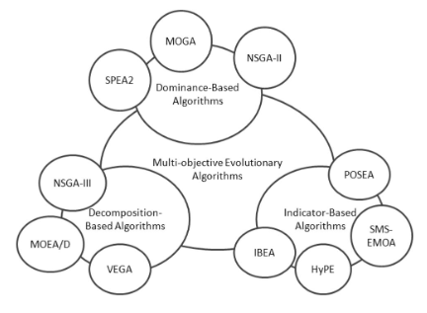
二、进化算法
①基于优势
②基于指标
③基于分解
Notes:
对于优势性算法：解决方案的适应度是居于帕累托优势原则进行分配的，即解决方案具有帕累托优势。
对于指标性算法，指标测量的值决定了个体的选择或排名。指标性算法使用一组指标来评估解决方案的优劣。这些指标可以是目标函数的值、解决方案的复杂度或其他标准。根据这些指标，算法可以对解决方案 进行排序或选择。
对于分解性算法，分解性算法使用标量化将问题分解为多个较简单的子问题，然后以协作方式解决它们。标量化就是引入一个权重变量，将多个函数组合成单一的目标函数。

Slide 5
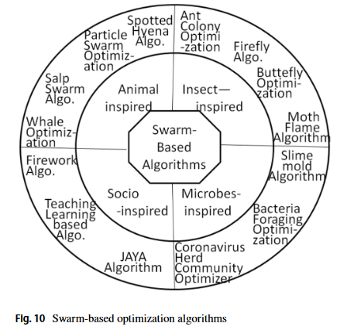
三、群智能
Notes:
群智能：是基于去中心化的概念，即认知是由个体先前在环境中的经验构成的，群体的自组织特征有助于通过局部水平的相互作用来进化全局水平。

Slide 6
研究难点
①使用不同策略的混合来增强行为
②计算效率和准确性
③优化选择标准
④目标函数评价的高成本
⑤过早收敛
⑥大规模问题的多目标优化
Notes:
1.比如引进选择机制，将多目标优化问题抓换为线性分配问题。、
2.因为当问题数增加时，处理问题的时间会呈指数型增加。最近一些研究集中在如何通过减少搜索空间、参数调整、初始化总体和引导算法来提高求解的计算效率和准确性，以提高收敛性、全局最优解的可靠性。

Slide 7
①当前的大多数算法仅适用于具有特定数量目标的问题
②可以对现有的算法进行修改来提高性能
③现有算法的应用
④多目标算法的缺陷
⑤计算成本、易用性和帕累托最优解的准确性
⑥进化算法的工业应用
⑦可以开发心得面向问题、大规模、并行和分布式多目标框架
Notes:
1.因此，研究人员需要提出一种进化优化算法，以更有效地解决不同的问题（如不同维度）。
4.需要大量函数估计以及多次迭代才能达到估计的最优解、
5.某些方法及其不同类别仍需从计算成本、易用性和帕累托最优解的准确性等方面进行研究。

Slide 8
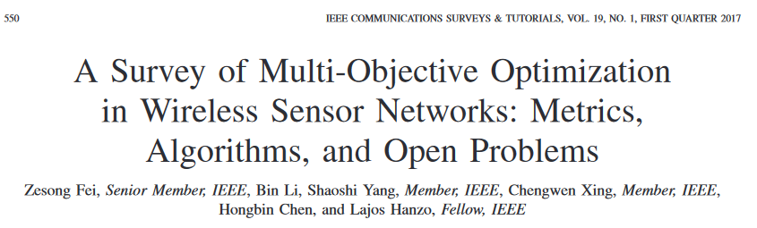
多目标优化在传感器上的应用

Slide 9
一、内容
1.无线传感器网络中使用的主要优化目标
2.详细介绍了为MOO设想的各种方法
3.总结了在无线传感器网络背景下对MOO的一系列研究

Slide 10
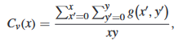
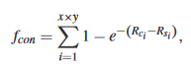
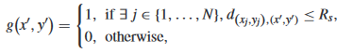
一、目标
1.覆盖率
2.感知距离
Notes:
覆盖率的联合概率
Rc>=2Rs,则表示节点联通

Slide 11
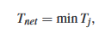
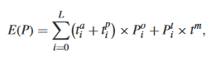
3.网络寿命
4.能量消耗
Notes:
以最短的节点的寿命为准
tia和tip分别代表了数据采集时间和数据处理持续时间，L是节点的数量，pi0和pit代表节点i的操作功率和传输功率，tm是信息传递时间

Slide 12
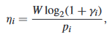
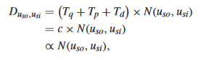
5.能量效率
6.网络延迟
Notes:
能量效率定义为功率的比比值，w是通信带宽，γi是信噪比，PI是节点的传输功率
D表示为收集的数据包离开uso到达usi之间经过的时间。
中间是各类延迟，传播和队列延迟，N表示数据传播的总数。因此，延迟的最小化对应于簇头节点和其他节点之间的中间转发器的数量的最小化。

Slide 13
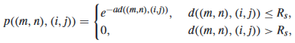
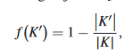
7.差异化传感器部署
8.节点数量
Notes:
a是与感测装置的物理特性相关联的参数，Rs是感测范围。所以d值越小，感知概率就要越大
节点数量，所以要最小话活跃节点的数量，就是要最大化这个f(k')的值

Slide 14
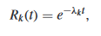
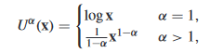
9.容错率
10公平度分配
Notes:
使用泊松分布来建模
公平速率分配：当带宽有限时，保证汇聚节点以公平的方式接收来自所有传感器节点的信息。

Slide 15
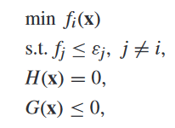
二、方法
1) Mathematical Programming Based Scalarization Methods
a) Linear weighted-sum method
b) ε-constraints method
c) Goal programming (GP)
Notes:
1） 基于数学规划的标量化方法
1.线性加权法：这种方法权重向量和解向量之间不能事先知道权重关系，所以客观性比较差，权重分配关系没有合理的科学解释
2.约束方法：将一个函数作为主函数，剩下的目标函数作为约束进行处理。
3.目标规划：可以视为对线性加权的一种拓展

Slide 16
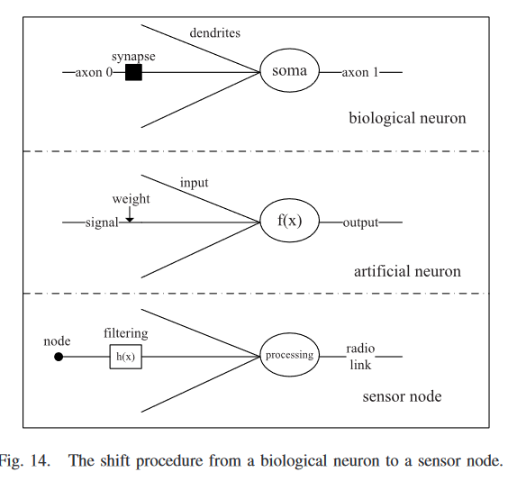
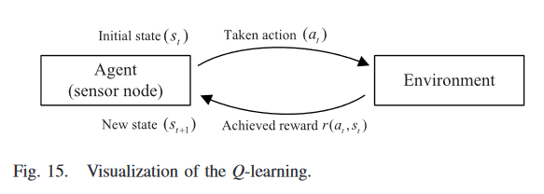
2)Nature-Inspired Metaheuristic Algorithms
a) Evolutionary algorithms (EAs)
b) Swarm intelligence optimization algorithms (SIOAs)
c) Artificial neural network (ANN)
d) Reinforcement learning (RL)
Notes:
人工神经网络（ANN）：ANN是一种受神经生物学系统启发的复杂计算智能结构。在人工神经元中，传入信号被加权，然后，对加权后的信号进行进一步处理。函数f（x）基本上是所有输入的加权和。在无线传感器网络的背景下，传感器节点将物理信号转换为电子信号，使用加权对其进行滤波或预处理。处理器内的后续处理由特定函数h（x）表示。最终，传感器节点通过无线电发送修改后的传感器读数。基于这个思想，整个传感器网络可以从人工神经网络的角度进行建模。对于传感器网络中的每个传感器节点，我们也可以依靠Ann来决定输出动作。

Slide 17
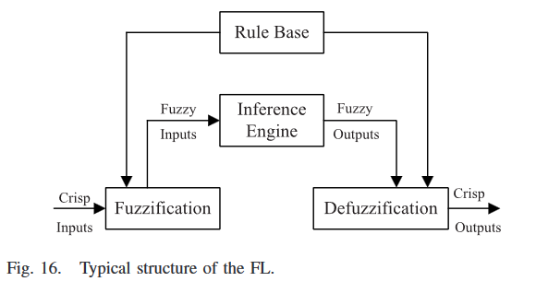
3) Other Advanced Optimization Techniques
a) Fuzzy logic (FL)
b)Game theory
Notes:
模糊逻辑，用模糊值对输入进行归类，得到一个模糊集合，给模糊集合打上标签，然后用一个推理机进行推理，得到的结果根据规则进行映射，进行处理然后去模糊化
纳什均衡和非合作博弈

Slide 18
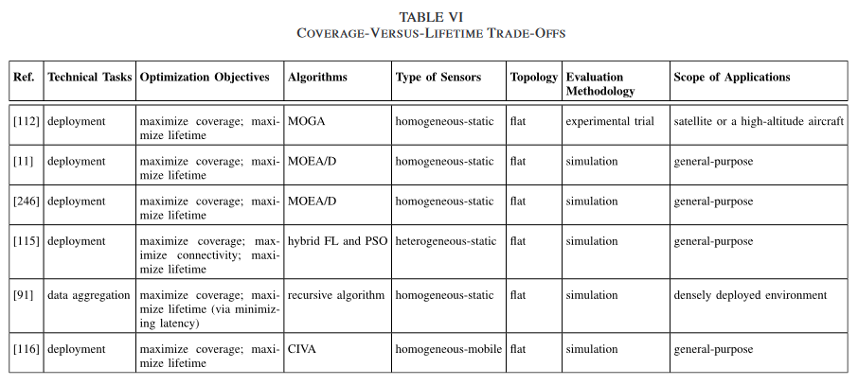
三、在无线传感器网络背景下对MOO的一系列研究
Notes:
对这两个进行权衡的原因是优化覆盖率表示充分监测的区域相对于总面积的比例最大化。也就是说覆盖目标希望有一个“分散”的网络布局，其中传感器节点彼此尽可能远。这导致在中间传感器节点处发生大量中继传输，特别是对于那些直接与基站通信的节点。然后这些传感器节点处的能量消耗将更快地发生，并且网络寿命将更短。而为了获得更长的寿命，所有传感器节点倾向于使用尽可能少的跳数与基站通信（甚至直接通信），从而使它们的能量尽可能多地用于它们自己的数据传输。这意味着基站周围的集群配置，传感器之间有很大的重叠，从而产生较差的覆盖率。

Slide 19
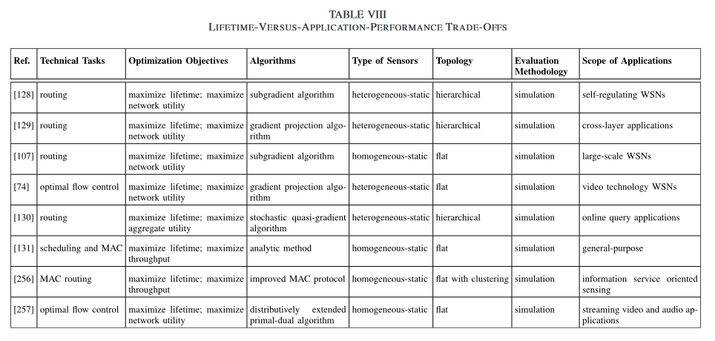
Notes:
在某些传感器网络应用程序中，特定应用程序的性能在很大程度上取决于从网络中的每个传感器节点收集的数据量。但是更高的数据速率导致整个传感器网络的传感和通信成本增加，能源消耗增加，网络寿命缩短，在网络寿命和特定应用程序的性能之间存在固有的权衡。

Slide 20
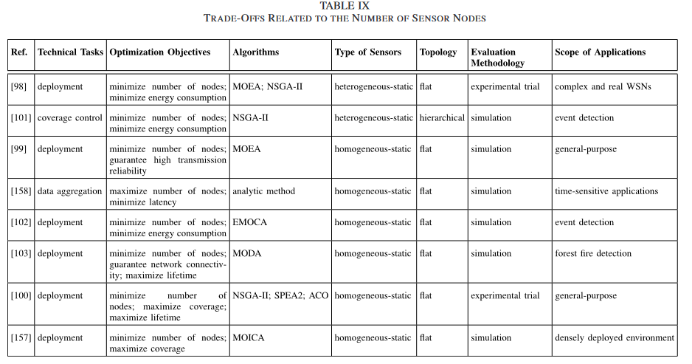
Notes:
部署更多的传感器节点将提高系统的总体事件检测概率，代价是增加能耗和部署成本。体现了节点数量与相关的多个冲突目标之间的权衡。

Slide 21
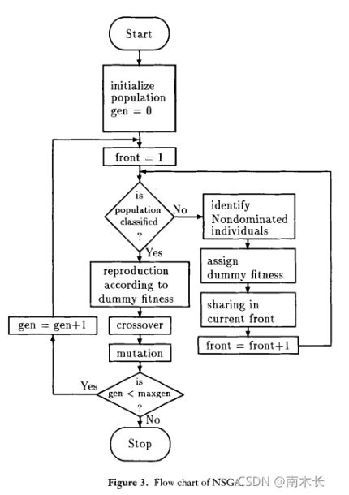
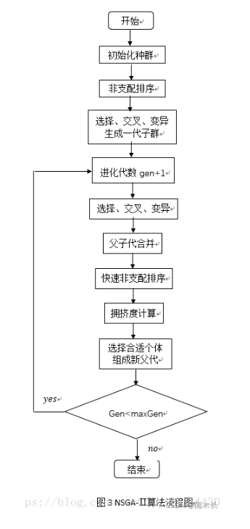
NSGA
NSGAⅡ
Notes:
快速非支配排序、拥挤度和拥挤距离、精英策略

Slide 22
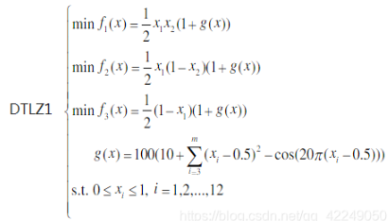
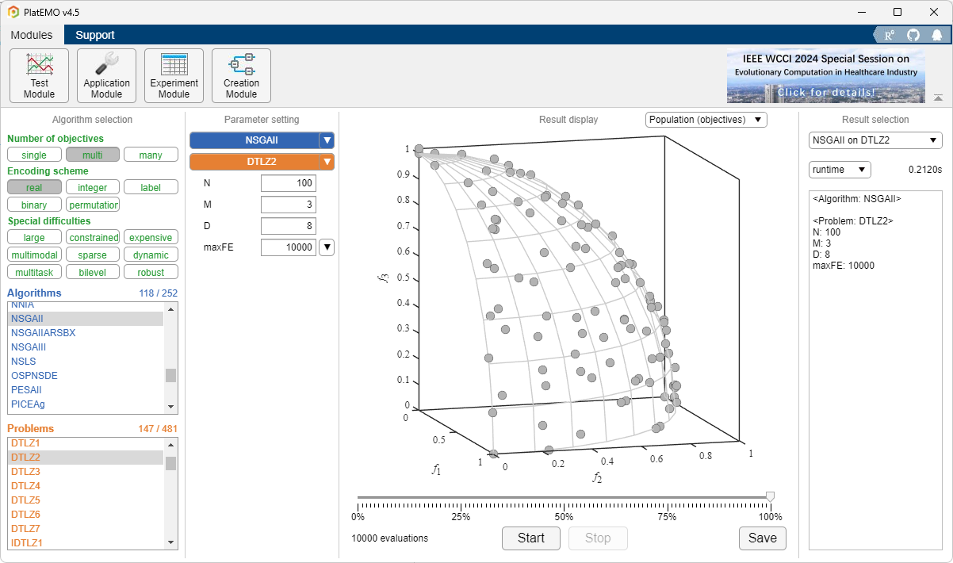
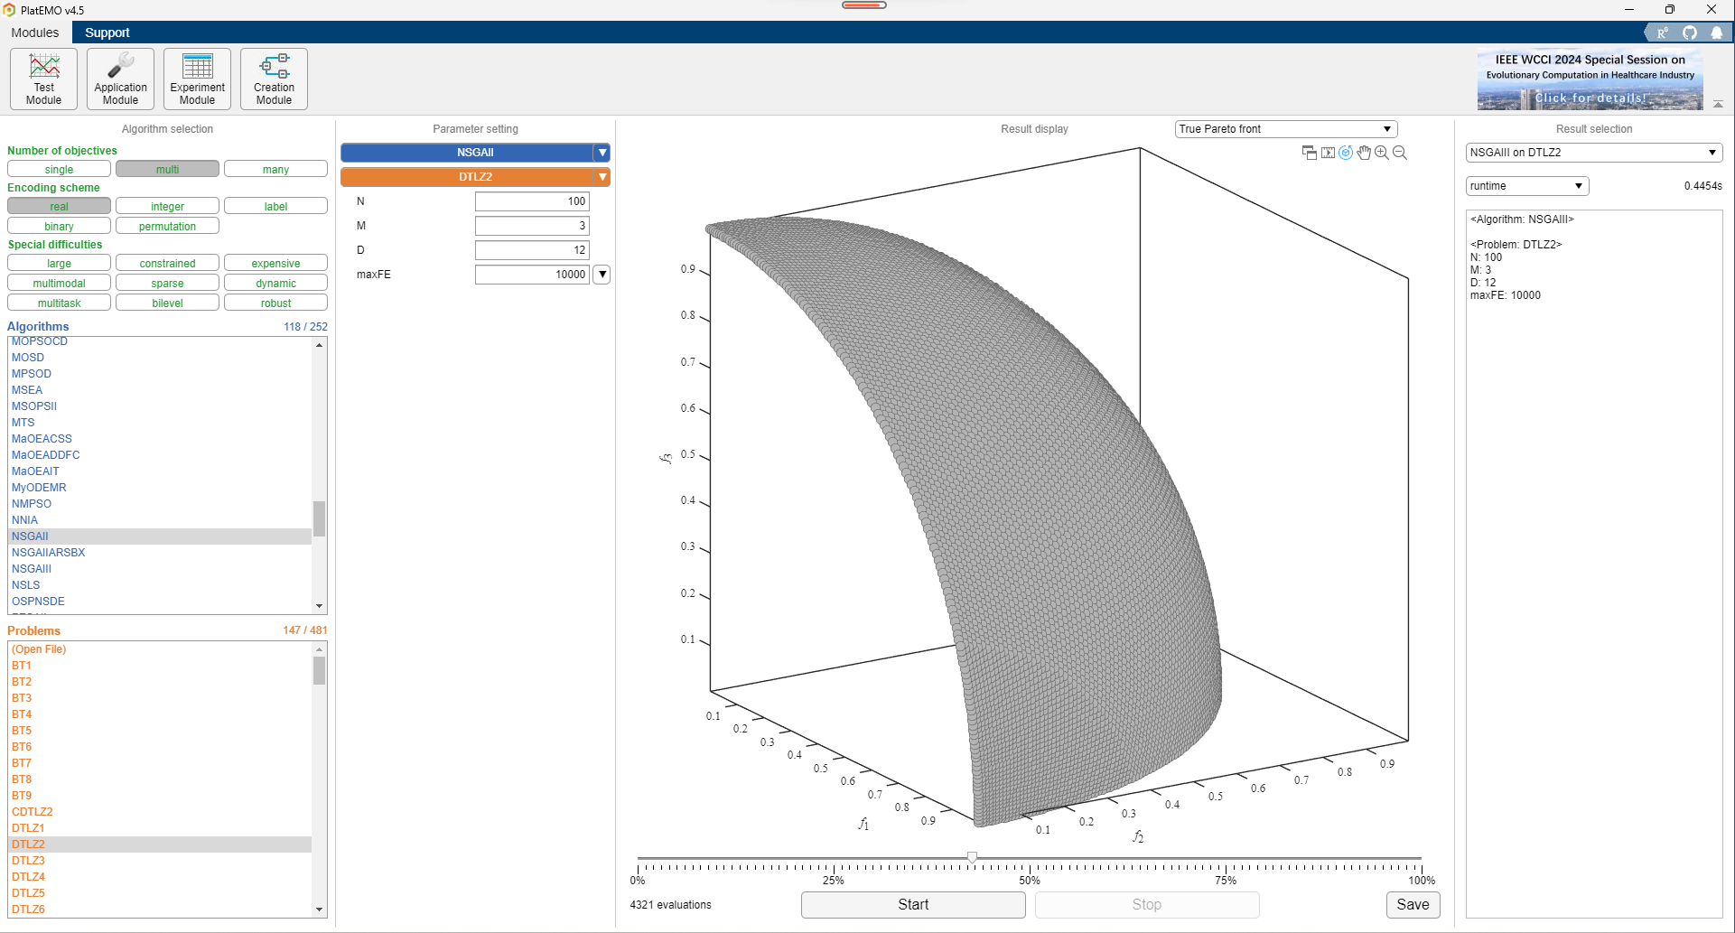
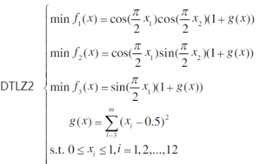
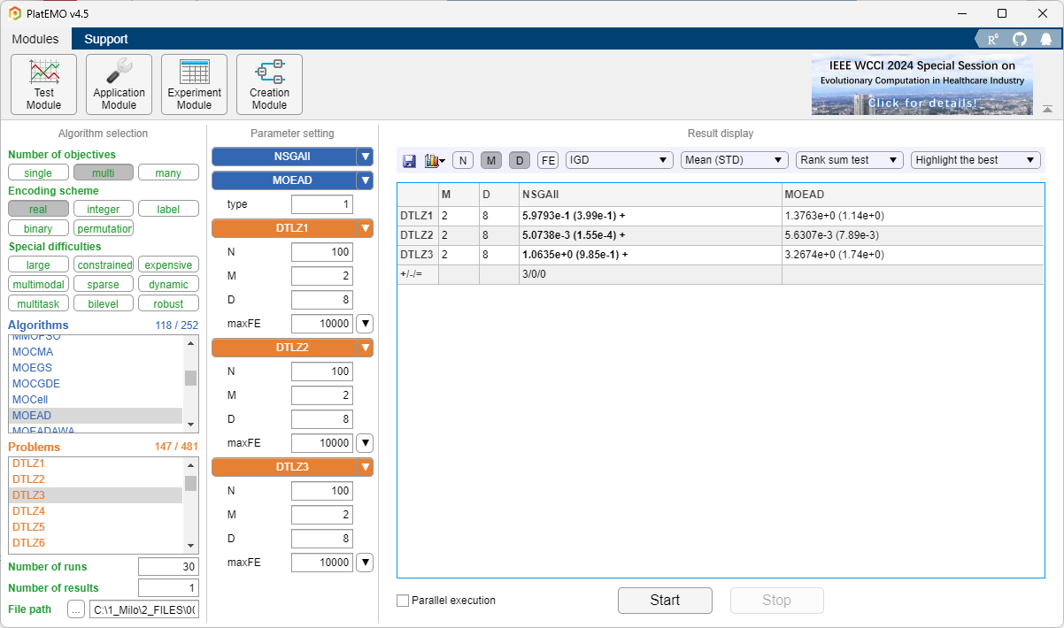
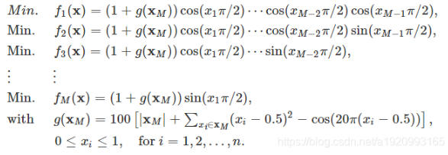

Slide 23
感谢聆听！
汇报人：吴一楠
时间：2024.01.06

